Slide 1
تحليلُ قصةِ
عاشقُ الجدارِ القديمِ
الصف الثامن
اللغة العربية
إعداد : أ. فارس جاد

Slide 2

القصةُ
شخصياتُ القصةِ
عنوانُ القصةِ
أبو عبد الله , مبارك , الزوجة والأبناء , القوم , أحد الرجال , المطوع إبراهيم ,الحارس , القائد , الجنود .
عاشق الجدار القديم
وصول الراوي"أبو عبد الله " إلى الشاطئ ليلاً، حيث يصف المشهد بأن الرجال يتمترسون خلف الأكياس الرملية على الشاطئ، يحملون بنادق عتيقة (أبو فتيل) وسيوف حادة، ويستمعون إلى موسيقى الرياح الخريفية عبر أمواج البحر. يبدو أن هناك صراعًا أو خطرًا ما يهدد المنطقة، حيث يذكر الراوي وجود نيران وحرائق وجراثيم يتم نشرها عبر قوارب تتسلل إلى الشاطئ.
الزمن الماضي( ليلا,الصباح الباكر ..)
قرية على شاطئ البحر , الحي , البحر , السفينة أو الوحش
هو تدمير الحي السكني وهلاك أهله، حيث يصل الراوي إلى منزله ليجد أن الحي قد تعرض لهجوم أو كارثة، ويرى أكوام الرماد وأضواء المصابيح ورائحة السعف المحروق. يدرك الراوي أن أسرته قد قضت في الحادث، حيث يتلقى تعازي الناس له ويسمع عبارات المواساة مثل "أحسن الله عزاك". يصاب الراوي بصدمة وينفجر بالبكاء عندما يسأل عن أبنائه وزوجته ولا يجد جوابًا.

Slide 3

ملخصُ القصَّة
قصَّـةً بعنوانِ (عاشقُ الجدارِ القديمِ)، صوّرتْ مشهدًا مؤثّـرًا لحربٍ قتلتِ الطّفولـةَ وشرّدتِ العائلـةَ وخرّبتِ الدّيارَ، وقد جرتْ أحداثُها بتسلسلٍ منطقيٍّ كثُـرَ فيهِ السّردُ الفنّـيُّ الذي جعلَ القارئَ يفهمُ المشاعرَ وكأنّـها لوحـةٌ فنّـيّـةٌ مصوّرةٌ.
والقصّـةُ تدورُ رحاها في زمنٍ ماضٍ اعتلتْ فيـهِ يدُ الشّرِّ حتّى استطاعَ البطلُ اجتثاثَـها من جذورِها مضحّــيًا بروحِـهِ فداءً للوطنِ والأهلِ.

Slide 4

هو وفاة أبو عبد الله ورحيل الوحش، حيث يذكر الراوي أن أبو عبد الله قال للرجال "ألم أقل لكم إن الوحش لا بد أن يرحل" قبل وفاته. ويبدو أن الراوي يرى في هذه العبارة نهاية لحقبة من المعاناة والخوف. يذكر الراوي أيضًا أن الناس يسمونه "مباركًا عاشق الجدار" لأنه يجلس دائمًا تحت الجدار الذي كتب عليه آخر عبارة قالها أبو عبد الله.
بشكل عام، يمكن القول إن شخصية البطل معقدة وغنية بالتفاصيل العاطفية والتأملية. ارتباطه العميق بالذكريات والأماكن، إلى جانب تجاربه المؤلمة، يشكلان جزءًا كبيرًا من هويته وتفكيره,فهو قدوة في التضحية والعزة والإباء والكرامة.

Slide 5





Slide 6
أنشطة الكتاب.
من عمل الأستاذة عائشة الظاهري

Slide 7
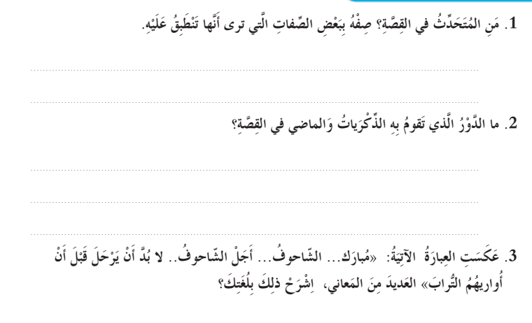

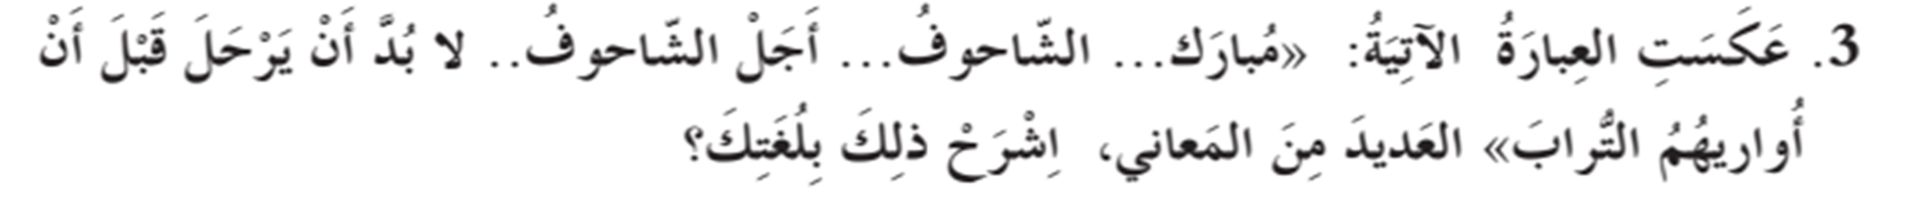
أنشطة ما بعد قراءة القصة
أبو عبدالله ، شجاع ومقدام ، والتضحية من أبرز صفاته .
رسم المستقبل وتحديد كيف سيكون .
أراد أن ينتقم من الوحش الذي كان سببًا في حرق البيت وقتل أولاده وزوجته .
نواتج التعلم : يحدد الأحداث التي تطور الحبكة موضحًا كيف يفسر كل حدث الأفعال الماضية أو المستقبلية للشخصيات في القصة .

Slide 8
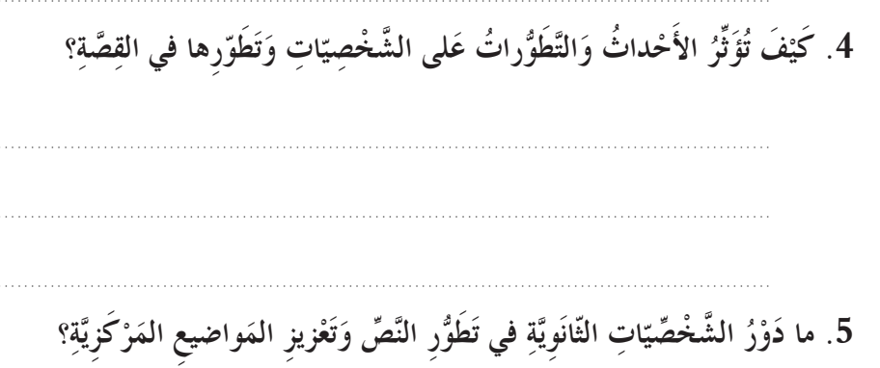

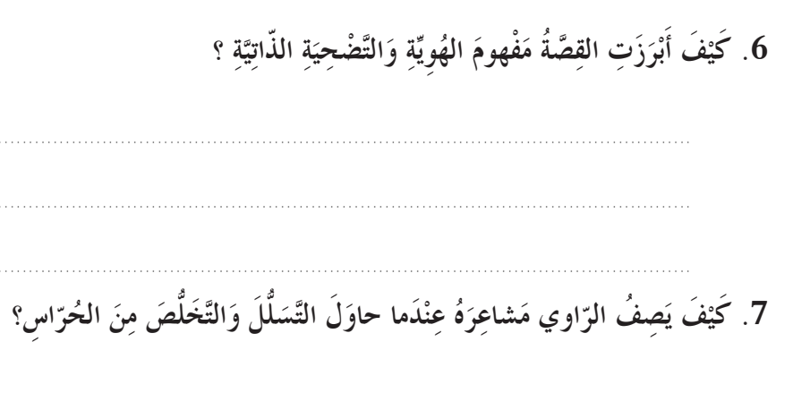
نواتج التعلم : يحدد الأحداث التي تطور الحبكة موضحًا كيف يفسر كل حدث الأفعال الماضية أو المستقبلية للشخصيات في القصة .
أنشطة ما بعد قراءة القصة
تحول أبوعبدالله إلى شخص غاضب عنده الرغبة في الانتقام .
كانت تسلط الأضواء على بعض الأحداث ، وتساعد البطل في القيام بدوره .
بسبب ما حلًّ بالقرية من دمار وخراب وقتل ، قرر أبو عبدالله أن ينتقم من هذا الوحش ولو كان الثمن حياته .

Slide 9
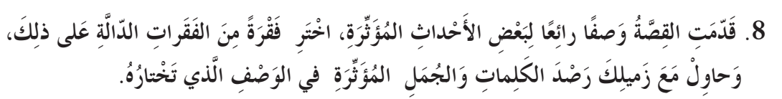
نواتج التعلم : يحدد الأحداث التي تطور الحبكة موضحًا كيف يفسر كل حدث الأفعال الماضية أو المستقبلية للشخصيات في القصة .
أنشطة ما بعد قراءة القصة
أصابه الخوف والرعب أولًا ثم سرعان ما استعاد شجاعته وجرأته .
يُحلُّ ثنائيًا .

Slide 10
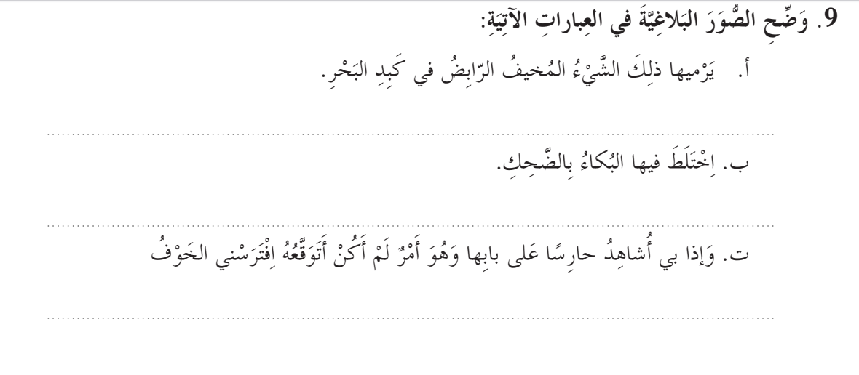
نواتج التعلم : يحدد الأحداث التي تطور الحبكة موضحًا كيف يفسر كل حدث الأفعال الماضية أو المستقبلية للشخصيات في القصة .
أنشطة ما بعد قراءة القصة
شبه الكاتب البحر بإنسان له كبد .
شبه البكاء والضحك بشيء مادي يمكن خلطه .
شبه الخوف بحيوان مفترس ( استعارة مكنية ) .

Slide 11
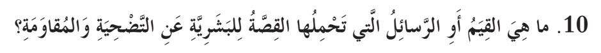

نواتج التعلم : يحدد الأحداث التي تطور الحبكة موضحًا كيف يفسر كل حدث الأفعال الماضية أو المستقبلية للشخصيات في القصة .
أنشطة ما بعد قراءة القصة
عدم الاستسلام ، والحرص على الدفاع عن الوطن .
شبه العدو الذي جاء بالوحش المخيف ليرسم صورة يبرز فيها وحشية العدو وكثرة جرائمه .
بمدى الألم والحزن الذي انتشر بين أهل الحي .

Slide 12
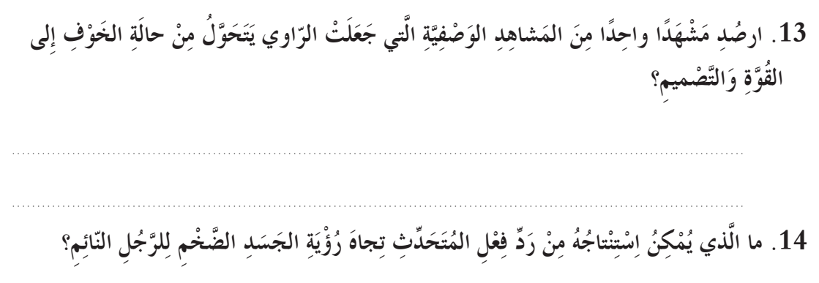
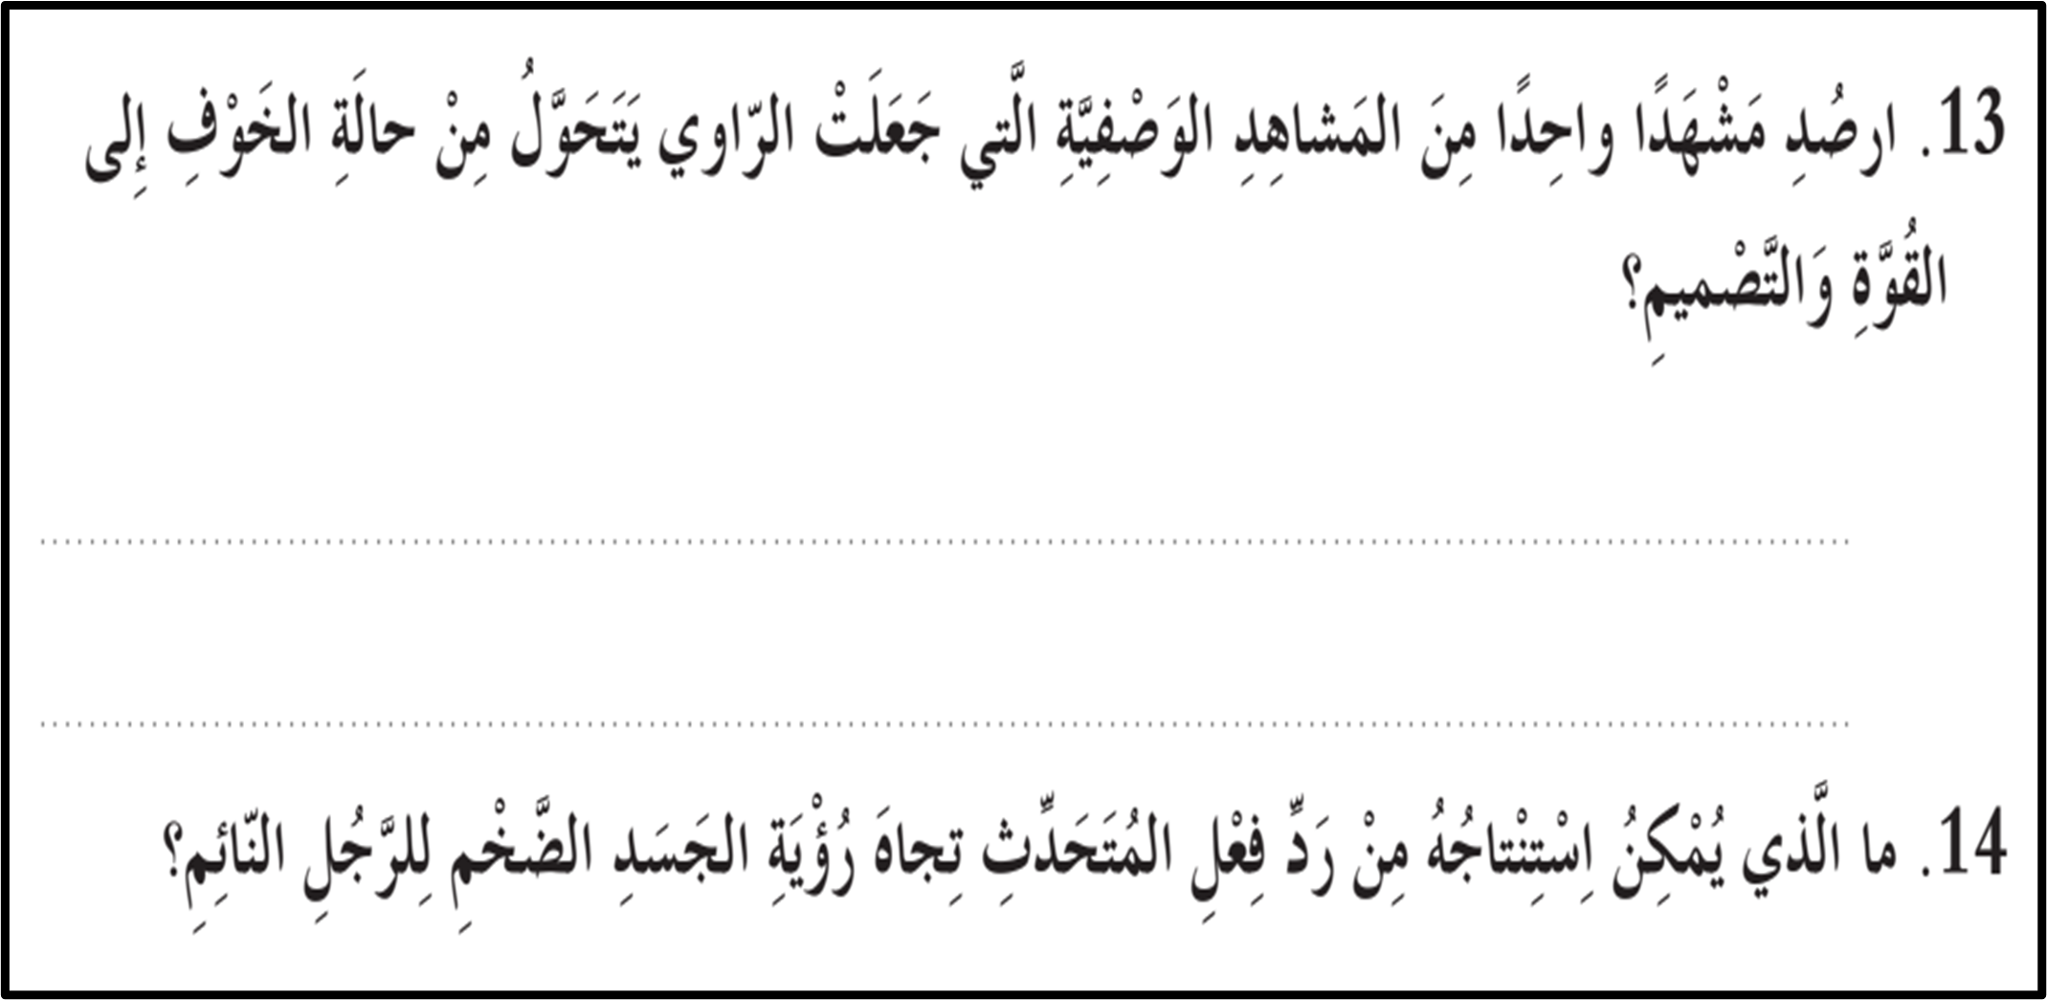
نواتج التعلم : يحدد الأحداث التي تطور الحبكة موضحًا كيف يفسر كل حدث الأفعال الماضية أو المستقبلية للشخصيات في القصة .
أنشطة ما بعد قراءة القصة
تذكره حريق البيت ورائحة اللحم المشوي بداخله مما جعله يتحلى بالشجاعة ويقدم على الانتقام من الوحش ..
الحيرة لعدم معرفة إن كان القائد أم لا .

Slide 13
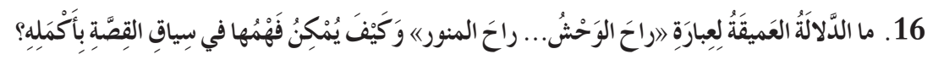
نواتج التعلم : يحدد الأحداث التي تطور الحبكة موضحًا كيف يفسر كل حدث الأفعال الماضية أو المستقبلية للشخصيات في القصة .
أنشطة ما بعد قراءة القصة
توحي بتعلق مبارك بالمكان سواء كان فيه أصحابه أم رحلوا عنه .
توحي بالغلبة والانتصار .

Slide 14
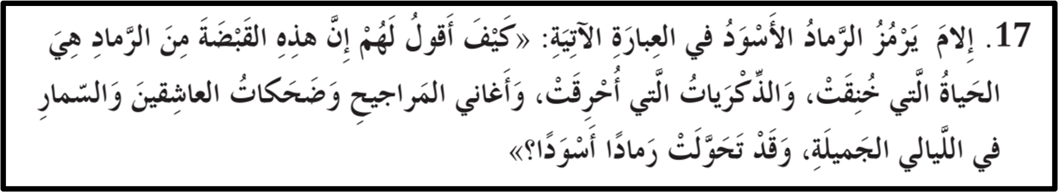
نواتج التعلم : يحدد الأحداث التي تطور الحبكة موضحًا كيف يفسر كل حدث الأفعال الماضية أو المستقبلية للشخصيات في القصة .
أنشطة ما بعد قراءة القصة
يرمز إلى احتراق الأهل وضياع الذكريات الجميلة .
شدة التفاهم الموجودة بين مبارك وأبو عبدالله ، وخوف كل منهما على الآخر .

Slide 15
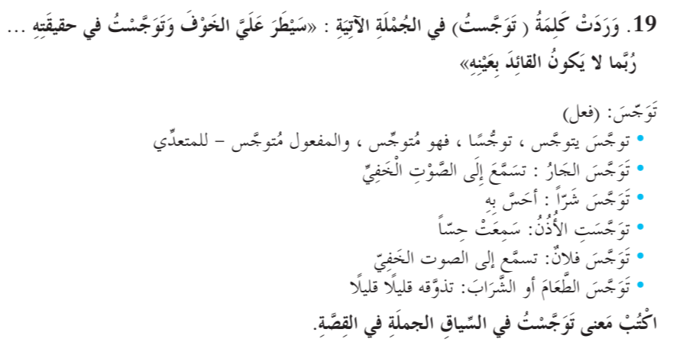
أنشطة ما بعد قراءة القصة
خفت وترددت .
نواتج التعلم : يحدد الأحداث التي تطور الحبكة موضحًا كيف يفسر كل حدث الأفعال الماضية أو المستقبلية للشخصيات في القصة .

Slide 16
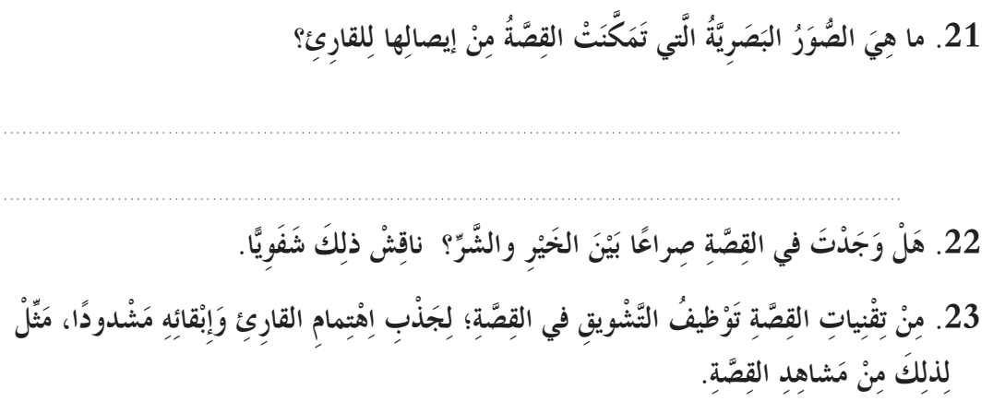
نواتج التعلم : يحدد الأحداث التي تطور الحبكة موضحًا كيف يفسر كل حدث الأفعال الماضية أو المستقبلية للشخصيات في القصة .
أنشطة ما بعد قراءة القصة
تمثل الخوف وضياع الحرية ، والعواقب: الدمار والخراب الذي حل بالحي .
كثرة الحرائق والخراب والدمار الذي حل في المكان .
نعم ، الشر متمثل في الوحش وما يريده من أهل الحي ، والخير متمثل في أهل القرية الذين دافعوا عن وطنهم .

Slide 17
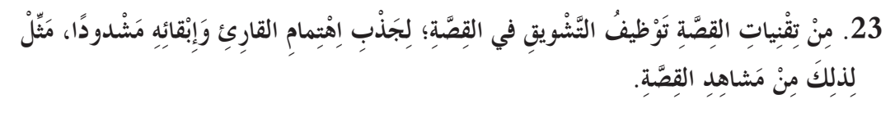

أنشطة ما بعد قراءة القصة
تمثل ذلك جليًا فيما قام به أبو عبدالله عندما طلب من مبارك أن يذهب به إلى الوحش دون الأفصاح عما يريد القيام به .
أصابه الخوف والهلع في بادئ الأمر ، ثم تماسك لكي يصل إلى الشاطئ ، وبعد ذلك أُصيب بنوبة من البكاء والضحك .
نواتج التعلم : يحدد الأحداث التي تطور الحبكة موضحًا كيف يفسر كل حدث الأفعال الماضية أو المستقبلية للشخصيات في القصة .

Slide 18
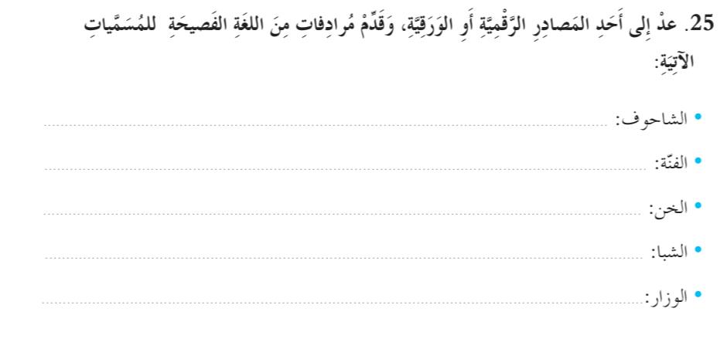
أنشطة ما بعد قراءة القصة
سفينـةٌ صغيـرةٌ للصّـيدِ أو نقلِ البضائع.
جذعُ النّخلِ الصّغيرِ.
مكان للتخزين في أسفل السفينة .
الشّبـكُ المستخدمُ في صيدِ الأسماكِ.
الشباك :
الإزار الذي يرتديه الرجل ( قطعة من القماش ) .
نواتج التعلم : يحدد الأحداث التي تطور الحبكة موضحًا كيف يفسر كل حدث الأفعال الماضية أو المستقبلية للشخصيات في القصة .

Slide 19
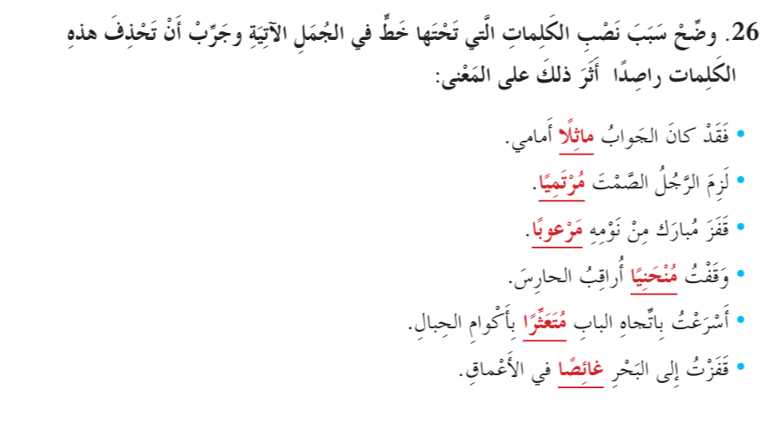
أنشطة ما بعد قراءة القصة
خبر كان منصوب بالفتحة .
حال منصوب بالفتحة .
حال منصوب بالفتحة .
حال منصوب بالفتحة .
حال منصوب بالفتحة .
حال منصوب بالفتحة .
نواتج التعلم : يحدد الأحداث التي تطور الحبكة موضحًا كيف يفسر كل حدث الأفعال الماضية أو المستقبلية للشخصيات في القصة .

